Slide 1






LINEAMIENTOS PARA NUEVA ARQUITECTURA ANALÍTICA

Slide 2
CONTENIDO
Introducción
Beneficios
Documentos Desarrollados
Gobierno del Dato
Arquitectura y Metadata Analítica (Unity Catalog)
Calidad del Dato
Seguridad del Dato
Checklist de Gobierno del Dato
Checklist de Gobierno TI

Slide 3
Introducción
CONTEXTO
OBJETIVOS
Implementación del marco corporativo de Gobierno de Datos.
Alineamiento estratégico entre TI y Negocio.
Enfoque en estandarización, seguridad y trazabilidad.
Establecer lineamientos corporativos para la nueva arquitectura analítica
• Garantizar que los datos sean:
✅ Confiables
✅ Seguros
✅ Trazables
✅ Gobernados
PRINCIPIOS FUNDAMENTALES
COMPONENTES CLAVE
Arquitectura escalable y flexible
Estandarización
Soluciones con calidad
Metadata Driven
Datalake
Unity Catalog
Reglas de calidad

Slide 4
Beneficios
1
Mejores decisiones: datos confiables y consistentes
2
Eficiencia operativa: procesos reproducibles y escalables
3
Seguridad: accesos controlados y auditables

Slide 5
Documentos Desarrollados
N° | Documento | Objetivo
1 | Política Corporativa de Gobierno del Dato | Definir un marco de trabajo basado en la gestión de los datos
2 | Política Corporativa de Calidad de Datos | Definir lineamientos para garantizar la calidad en los datos corporativos
3 | Política Corporativa de Seguridad de Datos | Garantizar la confidencialidad e integridad de los datos
4 | Política Corporativa de Arquitectura y Metadata Analítica (Datalake, deltalake, UnityCatalog, Metadata driven) | Definir lineamientos para el diseño, gestión y control de la nueva arquitectura analítica.
5 | Procedimiento Corporativo de Calidad de Datos | Establecer las etapas, responsabilidades y controles para asegurar la calidad
6 | Procedimiento Corporativo de Remediación de Datos | Definir los pasos para corregir los datos que no cumplen las reglas de calidad.
7 | Procedimiento Corporativo para Asignar Accesos en Unity Catalog | Definir las actividades para solicitud, evaluación, aprobación y configuración de accesos en Unity Catalog
8 | Procedimiento Corporativo de Transferencia de Propiedad en Unity Catalog | Establecer las actividades para la transferencia de propiedad de tablas en Unity Catalog.
9 | Procedimiento Corporativo para Configurar Metadata Driven | Definir etapas para configurar, modificar e incluir parámetros de fuentes hacia la ingesta de una solución.

Slide 6
Gobierno del Dato

Slide 7
Lineamientos de Gobierno del Dato
ESTÁNDARES
FORMACIÓN Y CULTURA
Definir criterios de calidad para un catálogo de reglas de calidad
Definir remediaciones
Capacitación específica por rol y responsabilidad
1
2
3
4
5
Roles y Responsabilidades
Calidad de Datos
Seguridad de Datos
Capacitaciones
ESTRUCTURA DE GOBIERNO
Comité de Gobierno del Dato
Líder de Gobierno del Dato
Domain Owner
Data Owner
Data Steward
Analista de Diseño del Dato
Analista de Calidad y Seguridad
Analista Purview
Data Engineer
Data Custodian SAP
Arquitecto del Dato SAP
CLASIFICACIÓN
Clasificación de datos por categorías:
Confidencial
Interno
Público
Doc. De Referencia: DG-POL-PCGD-MINS-001-Política Corporativo Gobierno de Datos v1.0
Notes:
Solicitud de Arquitectura: Documento con los requerimientos funcionales y no funcionales del usuario. Asd
Artefacto de Arquitectura: Documento de diseño con diagramas e información necesaria para desarrolladores y equipo técnico.dasd
Arquitectura de Excepción: Documento de diseño de cambios o mejoras menores con diagramas e información necesaria para desarrolladores y equipo técnico. Asd

Slide 8
Arquitectura y Metadata Analítica

Slide 9




Lineamientos Datalake
Bronze
Silver
Gold
metadatadriven
prelanding
landing
quality
curated
enrichment
functional
.csv
.xls
.txt
LINEAMIENTOS
.delta
.delta
.delta
.delta
.delta
Plantillas MetaDataDriven
(https://mineriabreca.sharepoint.com/sites/Gobierno-del-Dato)
Archivos en distintos formatos
Archivos en formato “.delta” y para datos no estructurados colocar en la carpeta IA GEN
Aplicación de reglas de calidad de datos (error)
Data que paso los procesos de reglas de calidad y aplicación de reglas de negocio
Datos enriquecidos
Tablas Input AA
Datos listos para consumo
Auditoria
Monitoreo de Calidad y Accesos de Seguridad
Capa
en el contenedor Prelanding, se recibe el archivo y se almacena, y en el Unity Catalog este archivo se puede ver como volumen, pero no como tabla física.
Contenedores
Doc. De Referencia: DG-POL-PCAMA-MINS-001-Política Corporativo de Arquitectura y Metadata Analítica (Datalake, Deltalake, UnityCatalog, Metadata driven)
Notes:
Feedback: considerar los formatos de landing como delta lake y no como parquet

Slide 10





Lineamientos Metada Driven
METADATA DRIVEN
Es un proceso clave para la correcta ingesta al Datalake, ya que, permite establecer los parámetros para establecer conexiones con las fuentes de datos de la solución.
Toda metadata se debe registrar en las plantillas oficiales ubicadas en el site de Metadata Driven.
Objetivo
Todas las plantillas deben seguir la misma estructura de campos definida en el procedimiento.
El procedimiento DG-PRO-PCMD-MINS-001-Procedimiento para Configurar Metadata Driven v1.0 deberá ser actualizado en caso se detecten nuevas fuentes
Importancia
Se deberán crear plantillas específicas cuando se detecten nuevas fuentes.
Responsabilidad
Arquitectura de Soluciones será el responsable de aprobar el procesamiento de las nuevas plantillas de metadata driven de las nuevas fuentes.
La única herramienta corporativa y oficial para procesar las plantillas de metadata driven es el Azure Data Factory de Analítica
Seguridad
El pipeline que ejecuta el notebook que procesa las plantillas de metadata driven del Azure Data Factory de Analítica se ejecuta a demanda.
Confiabilidad
Doc. De Referencia: DG-PRO-PCMD-MINS-001-Procedimiento para Configurar Metadata Driven v1.0
Notes:
Agregar animaciones

Slide 11
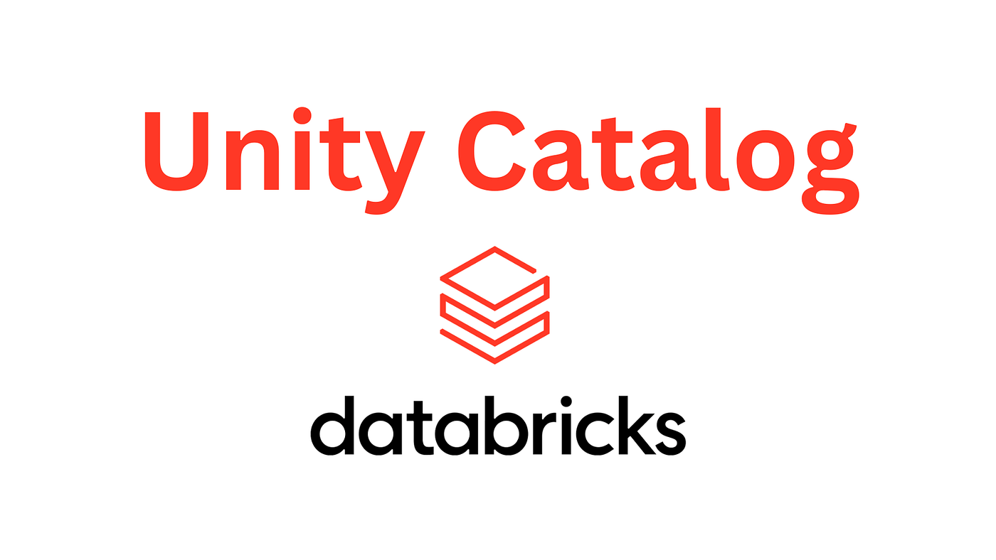
Lineamientos Unity Catalog
CATÁLOGO CENTRALIZADO
SOLICITAR ACCESOS
Repositorio único y corporativo de todos los objetos de datos (catálogos, esquemas, tablas, campos)
Definición de un procedimiento para atender solicitudes de accesos a Unity Catalog
ROLES Y PERMISOS
TRANSFERENCIA DE PROPIEDAD
Administrador Databricks
Administrador Workspace
Administrador Metastore
Data Engineer
Data Science
Business Data User
Definición de un procedimiento para crear Service Principal y modificar propietarios de tablas en Unity Catalog
Doc. De Referencia:
DG-PRO-PAUC-Procedimiento para Solicitar Accesos a Unity Catalog v1.0
DG-PPRO-TPUC-Procedimiento para Transferencia de Propiedad en Unity Catalog v1.0
Notes:
Agregar contenido

Slide 12
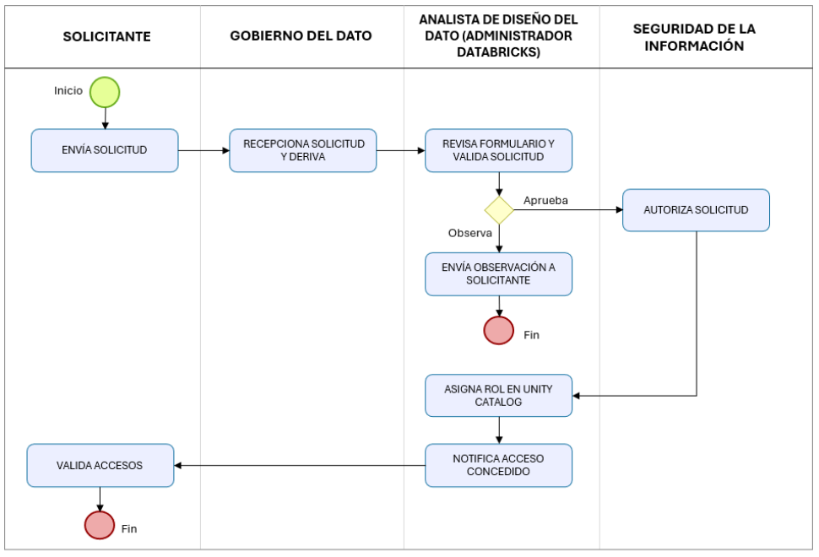
Procedimiento para Accesos a Unity Catalog
Para los usuarios de negocio, la única herramienta para validación y visualización de los datos del subdominio, es Power BI
Doc. De Referencia:
DG-PRO-PAUC-Procedimiento para Solicitar Accesos a Unity Catalog v1.0

Slide 13
Calidad del Dato

Slide 14
Reglas de Calidad
Dimensiones
Completitud
Validez
Consistencia
Exactitud
Precisión decimal (7).
Tasa de valores no nulos (1).*
Registros completos (2).*
Consistencia de valores (6).
Tipo de dato y formato de fechas (3).
Rangos numéricos (4).
Formato de identificadores (5).
* Reglas asociadas a la Política de Seguridad de Datos.
Doc. De Referencia: DG-POL-PCCD-MINS-001-Política Corporativo de Calidad de Datos v1.0

Slide 15


Documento de Diccionario de Datos + Reglas de Calidad (cerrado y aprobado por el PO)
BRONZE
SILVER
GOLD
METADATADRIVEN
PRE-LANDING
LANDING
QUALITY
CURATED
ENRICHMENT
FUNCTIONAL
Share
Pi
sap
No aplican reglas
Tablas (sh,pi,sap)
Tablas (sh,pi,sap)
Tablas (sh,pi,sap)
Tablas (sh,pi,sap)
Tablas (sh,pi,sap)
CROSS
Gobernada x Arq Dato
Revisión: Analista de Calidad y Seguridad
Dato
Aplica reglas 1,2,3,4,5,6,7
Reglas de calidad
1 No nulos (llaves)
2 Campos obligatorios estén completos
3 Tipo de dato precisando en fecha
4 rango numérico
5 Expresión regulares
6 Consistencia de valores (lista)
7 Precisión decimal
REGISTROS CON ERROR
Estado: ACTIVO
Proceso de Remediación
Auditoria
Monitoreo de Calidad y Accesos de Seguridad
Llenar las 3 tablas: data_quality_log, remediación_datos, rejected
Doc. De Referencia: DG-PRO-PCCD-MINS-001-Procedimiento Corporativo de Calidad de Datos v1.0

Slide 16
Diccionario de Datos:
Define los metadatos de cada dataset a ingerir.
Input para construir mapeos de ingesta y validaciones.
Debe estar validado por el PO y almacenado en el repositorio corporativo.
Reglas de Calidad por Proyecto:
Cada proyecto debe definir y documentar las reglas de calidad.
Todas las reglas deben almacenarse en una tabla estructurada y versionada.
Doc. De Referencia: DG-PRO-PCCD-MINS-001-Procedimiento Corporativo de Calidad de Datos v1.0

Slide 17
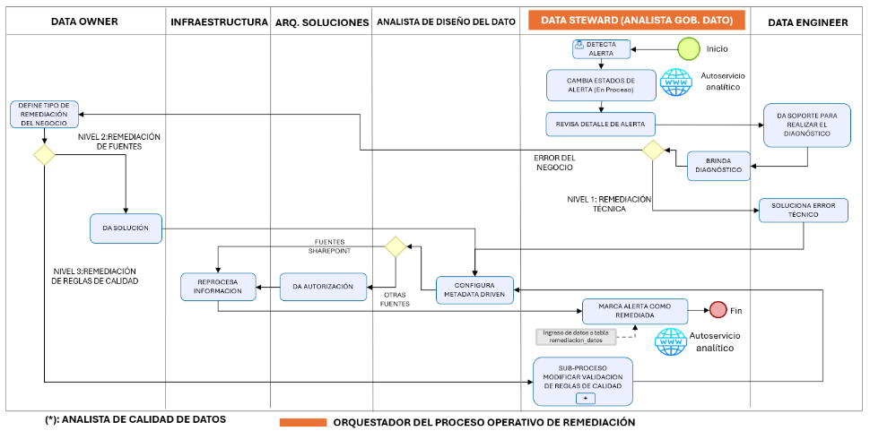
Remediación de Datos
Nivel 1: Técnico
Nivel 2: Negocio (Fuentes)
Nivel 3: Reglas de Calidad
Doc. De Referencia: DG-PRO-PCRD-MINS-001-Procedimiento Corporativo de Remediación de Datos v1.0

Slide 18
Seguridad del Dato

Slide 19



Clasificación de Seguridad
Dato Confidencial
Dato Interno
Dato Público
Datos de alta sensibilidad que debe ser protegida por su relevancia legal, financiera o estratégica
Ejm: Alianzas estratégicas, Resultados financieros.
Dato que debe mantenerse en el ámbito interno de la empresa. Puede ser compartido entre las áreas de la empresa.
Ejm: Reglamento interno, Organigramas.
Dato tratado, preparado y aprobado para ser expuesto al uso del público.
Ejm: Reporte de Sostenibilidad.
Doc. De Referencia: DG-POL-PCSD-MINS-001-Política Corporativo de Seguridad de Datos v1.0
Notes:
Agregar animaciones

Slide 20
Checklist de Gobierno del Dato
Pre-Producción
Formato de relevamiento y mapeo para ingesta
Registros de los path data inventory y análisis de equivalencias de datos
Diccionario de datos
Definición de reglas de calidad
Elaboración de matriz de accesos Unity Catalog Databricks
Declara de forma inicial los orígenes de los datos y especifica hacia dónde se dirigirán (prelanding)
Sirve como declaratoria para que los Ing./Arq. de Datos realicen los ADF, Workflows y Jobs.
Declaratoria de definición de las tablas
Se toman los lineamientos de calidad para aplicarlos en el proyecto
Definir de acuerdo a los roles quiénes van a tener accesos al Unity Catalog
Notes:
Formato de relevamiento: El método de migración lo llena el Ing. de Datos. La información de la migración también se completa por el Ing. de Datos.
La seguridad del dato y la información de gobierno de datos. Para el Optimus TIN no hay datos personales altamente sensibles (DPA), por ende, tampoco requiere cifrado. El dato crítico para el negocio (DCN) requiere un seguimiento especial.
Entidad regulatoria: no aplica, salvo que sea un proceso que tenga que ver con un tema regulatorio. Esto pasa en banca, aseguradora, fintechs.
Nivel de seguridad del dato: todos son datos internos. El dato crítico es una cuarta clasificación que es netamente del gobierno del dato.
Registros de los path data inventory y análisis de equivalencias de datos: luego de que la información se encuentre en prelanding, cuáles son los nombres y las rutas que van a tener los esquemas, los catálogos, las capas donde va a encontrarse esta información (donde va a trasladarse). Se deben declarar estas rutas (se llena junto al Arq. de Datos). Capa bronce es prelanding. Quality (se aplican reglas de calidad) y Curated (se aplican las reglas del negocio) son parte de la capa plata. Enrichment es capa oro.
Diccionario de datos: Los datos se declaran cuando estén dentro del datalake, por eso se tiene dev_bronze_landing, del_gold_enrichment, dev_silver_curated y dev_silver_quality. Ya no hay prelanding, porque todo lo que estaba en prelanding porque todo lo que estaba en prelanding está en los orígenes de datos.
Reglas de calidad: ¿A qué campos se van a aplicar? Se define en conjunto con Ing. de Datos. Las llaves primarias sí o sí pasan por reglas de calidad. El negocio de repente tiene un dato crítico que considere hacerse seguimiento, porque quiere estar completo o que no sea nulo. Informar a Daniela que ya se tienen las reglas de calidad. Ellos lo subirán en una plataforma para aplicarlo en el Databricks.
Matriz de accesos: Se analiza con el PO del proyecto (Daniela).
Una vez que se termina con esta actualización, se manda a Kevin (Adm. de Databricks) y él va actualizar los permisos en Unity Catalog.

Slide 21
Checklist de Gobierno del Dato
Implementación
Plantilla Ms. Purview
Registro y validación de metadatos
Capacitación y transferencias
Crear dominio de gobierno, producto de datos, cómo escanear los recursos, etc. (Purview)

Slide 22


Guía Resumen – Participación de Usuario
Atención de un Pyto o Piloto (asessments)
Generación del Artefacto de Arquitectura
Análisis de la Ingesta (Diccionario de Datos y Reglas de Calidad)
Planificar plan de trabajo y preparar kick-off
Creación de ambientes de Desarrollo
Product Owner
Product Owner
Product Owner
Product Owner
Product Owner
Presenta el valor de negocio de la solución
Aprobación de documento de alcance
Acepta el presupuesto
Aprueba Documento de Especificación de Requerimientos (Diccionario de Datos y reglas de Calidad)
Aprueba Matriz de accesos en Unity Catalog
Product Owner
Convoca Kick-Off
Inicio del desarrollo del Proyecto
Configuración de despliegue de la solución a Productivo
Inicio de Pase a Producción
Desarrollo de la solución y seguimiento de plan
Configura Accesos a Unity Catalog
MANTENIMIENTO DE LA SOLUCIÓN
Aprobar pase a Producción
Product Owner
Product Owner
Valida la solución en Producción y entrega feedback
Conformidad pruebas para Pase a Producción

Slide 23
Checklist de Gobierno de TI
N°
ACTIVIDADES
ENTREGABLE
RESPONSABLE
FASE I
01
Alerta de caída de solución
Notificación
Equipo de Desarrollo
02
Seguridad de información de producto
Resultado de Ethical Hacking
Equipo de Desarrollo
Planificación y Preparación
03
Infraestructura (Recursos Azure)
Aprovisionamiento de recursos
Infraestructura
04
Infraestructura (TAGs)
Visibilidad en Dashboard Control de costos analíticos
Infraestructura
05
Auditoria de uso
Visibilidad en Dashboard Control de Usabilidad
Arquitecto del Dato
06
Despliegue (CI CD)
PRs
Equipo de Desarrollo
Planificación y Preparación
07
Estadísticas Ciencia de Datos
Uso de ML Flow
Data Science
08
PMO
Inspección Sharepoint Proyecto
Gestor de Proyecto
09
Infraestructura (Apagado NP)
Inspección
Equipo de Desarrollo
10
Orden Componentes Databricks
Inspección
Equipo de Desarrollo
11
Uso de no hard codes
Inspección
Equipo de Desarrollo

Slide 24
Gracias
Notes:
Min 01:08:08 Link para entrar al esquema de un powerBI

